Slide 1
Banská Bystrica
Ema Augustínová

Slide 2
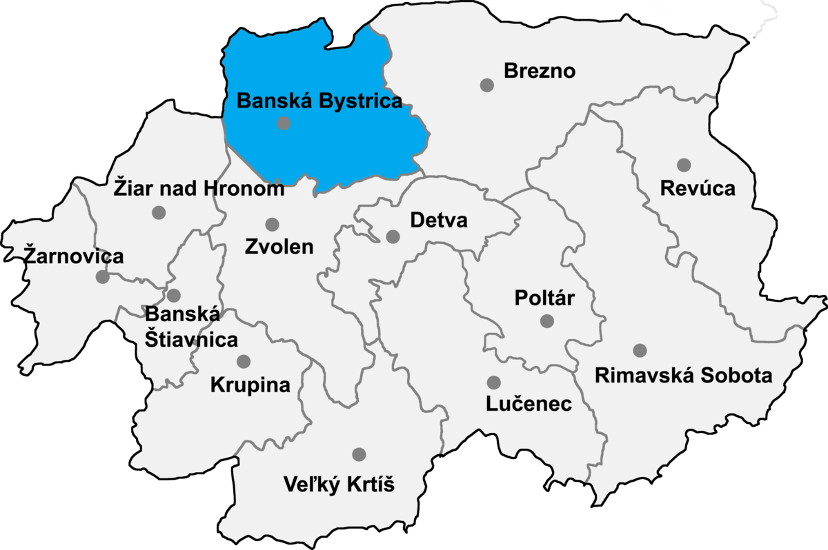
Banská Bystrica s okolím
Toto územie sa nazýva aj Horehronie
Na severe ho ohraničujú Nízke Tatry, na juhu Poľana
Leží v údolí rieky Hron

Slide 3
Banská Bystrica
Leží na severozápade Banskobystrického kraja a na krajnom západe Horehronia. V Banskej Bystrici sídli Univerzita Matej Bela a Akadémia umení. Prekrásne okolie, do ktorého je mesto zasadené, ponúka mnoho možností aktívneho trávenia voľného času.

Slide 4
Harmanecká jaskyňa
Pozoruhodným vznikom podzemných priestorov, mohutnými rútivými dómami, mimoriadne bohatým výskytom mäkkého sintra i množstvom zimujúcich netopierov sa Harmanecká jaskyňa radí medzi najvýznamnejšie jaskyne na Slovensku.

Slide 5
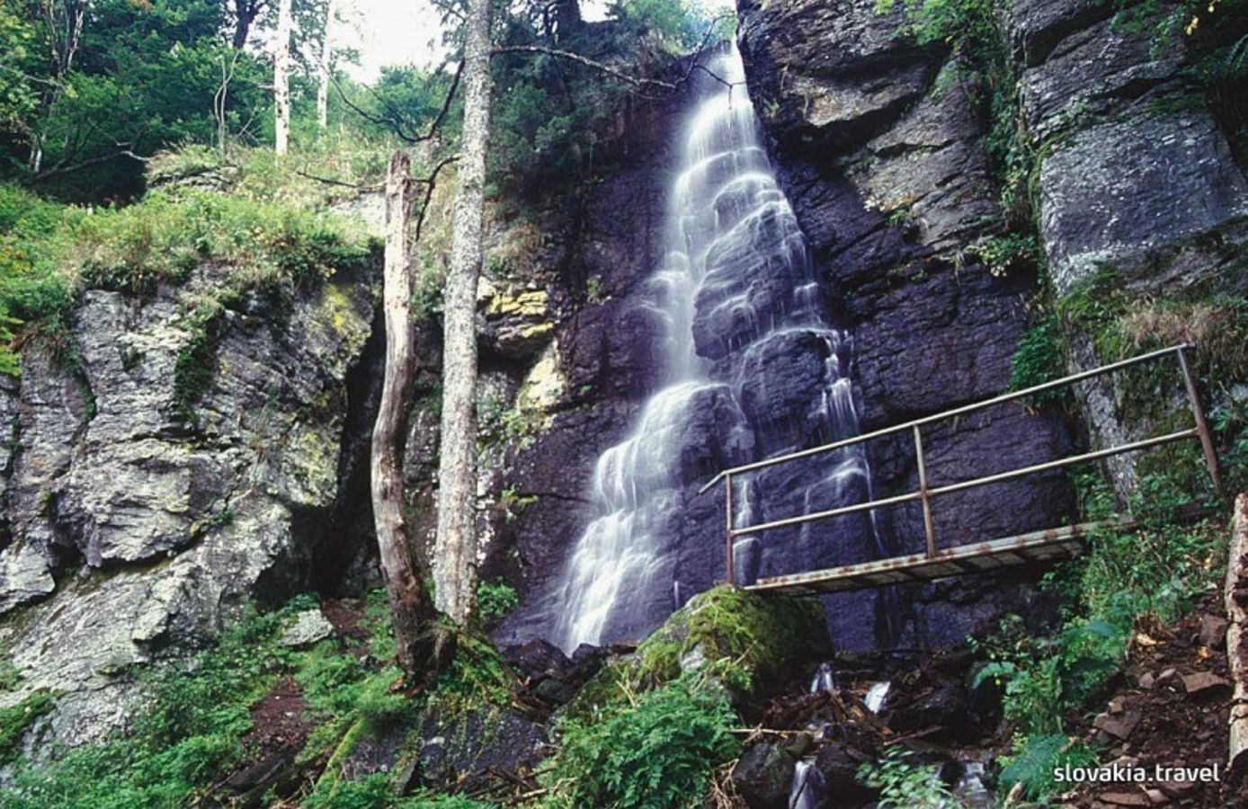
Poľana
Je ohraničené Zvolenskou kotlinou a Veporskými vrchmi. Z Podpoľania pochádza jedinečný nástroj fujara. Poľana je sopečné pohorie. Najvyšší vrch je Hrb.

Slide 6
Nízke Tatry
V okolí Banskej Bystrice sa nachádza aj pohorie Nízke Tatry. Najvyšší kopec je Ďumbier. Ďalšími turistickými cieľmi sú aj Chopok a Kráľova hoľa.

Slide 7
Ľupčiansky hrad
Ľupčiansky hrad je hrad na Horehroní, nachádzajúci sa nad obcou Slovenská Ľupča. Je to národná kultúrna pamiatka.

Slide 8
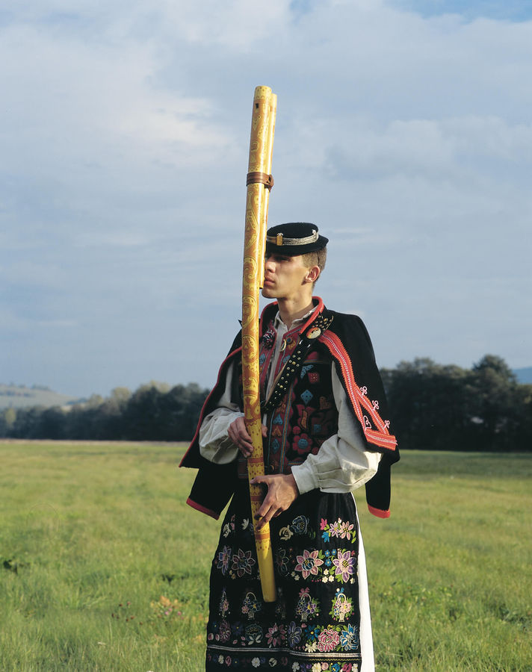
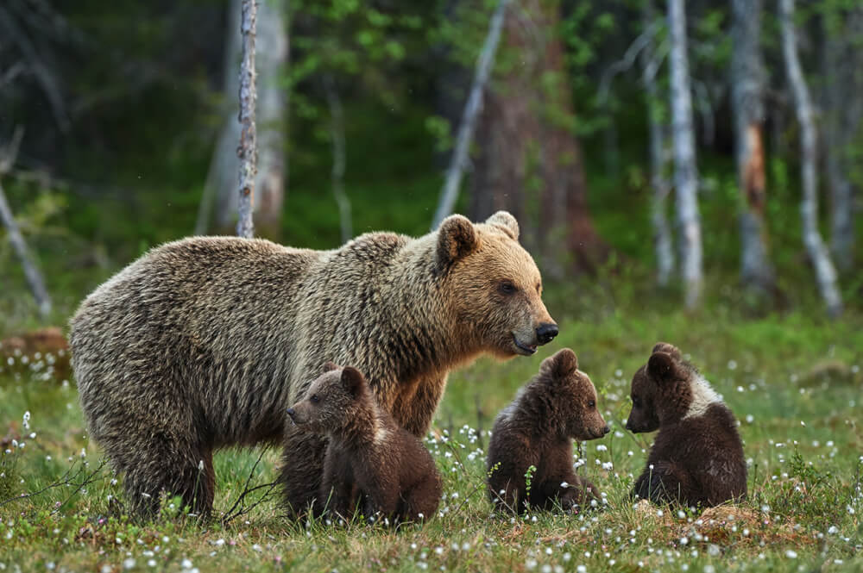
Ďakujem za pozornosť

